Slide 1
INPUT / TRANSLATION SWE – ADMIN FLOW

Slide 2
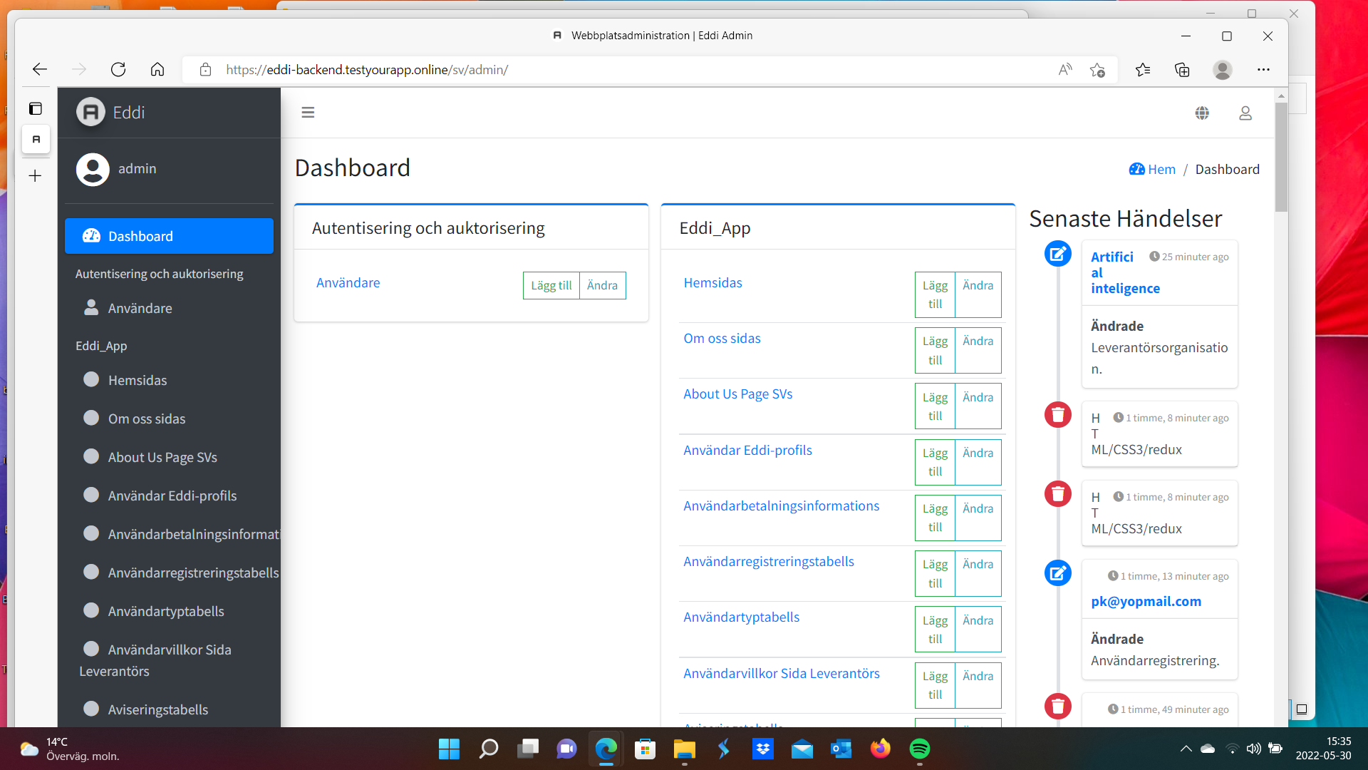
Översikt
Översikt
Are we keeping card info?
Hemsida
Hemsida
Change acording to the comments to the right
Om oss
Användarprofiler
Betalning Användare
Användare översikt
Roller
Användarvillkor

Slide 3
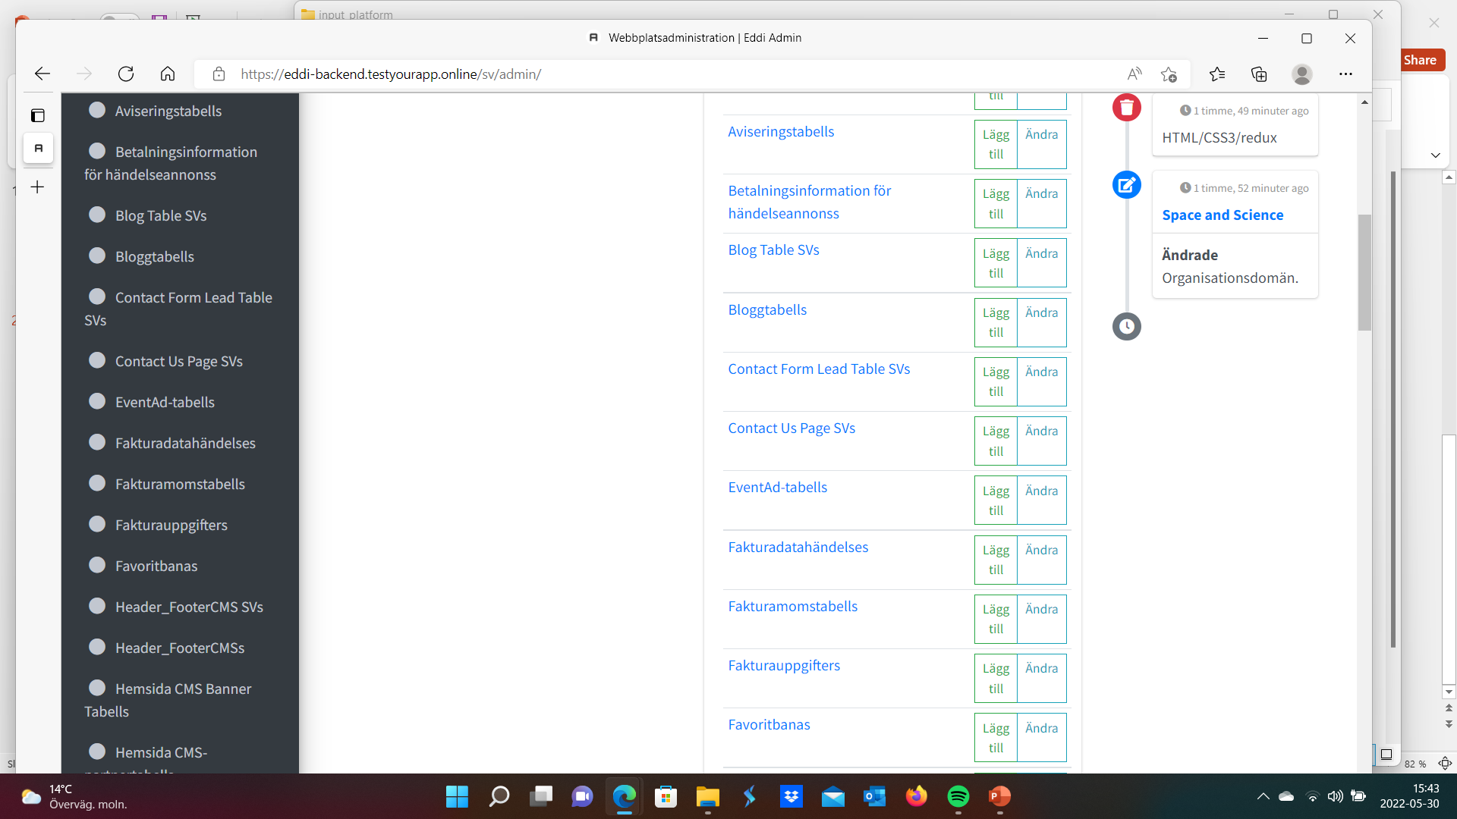
Notifikationer
Kortbetalning annons
Artikel + Blog
Artikel_Blog Lista
Kontakformulär
kontaktsida
Eventlista
Fakturahändelser
Moms faktura
Fakturauppgifter

Slide 4
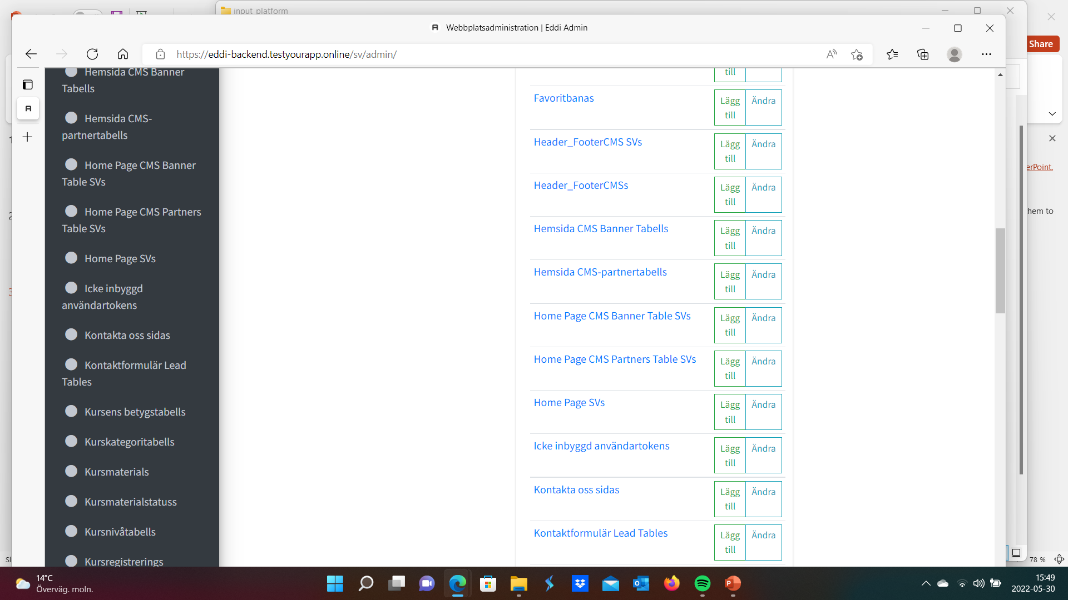
This is a bit unclear to me…
Användares favoriter (userfavorites?))
Header_Footer_Svensk
Header_Footer_Svensk
Hemsida Bannertabell
Hemsida Partners
Hemsida Svensk
Hemsida Svensk
Kontaktformulär huvudtabell
Kontakta oss

Slide 5
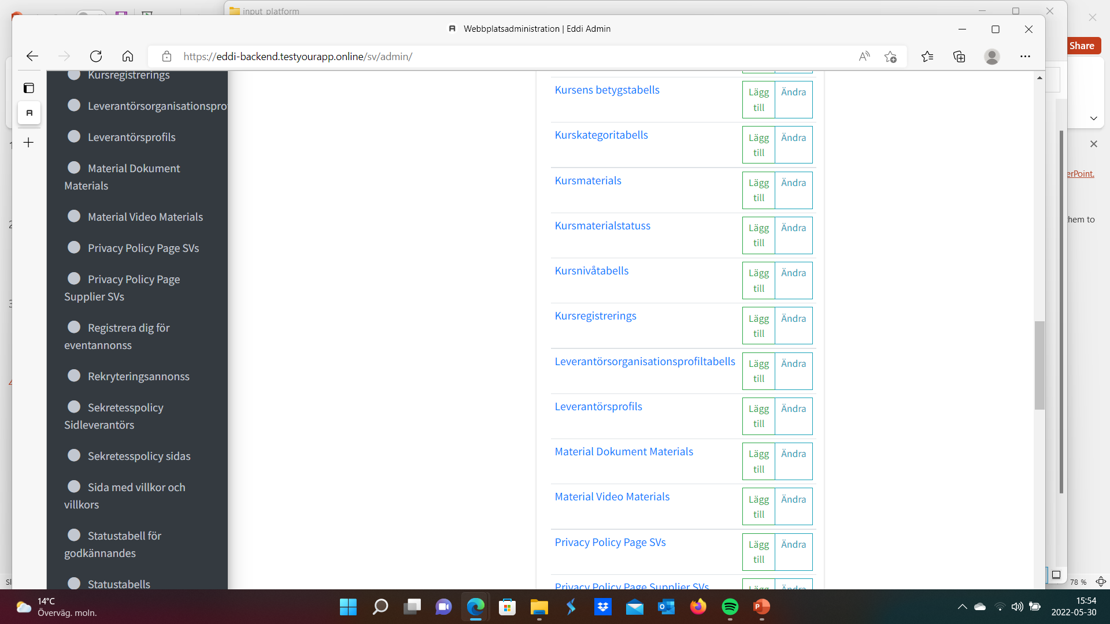
Betyg utbildningar
Utbildningskategorier
Underlag till utbildningar
Underlag status
Utbildningsnivå
Registrering utbildningar
Leverantörsintäkter
Leverantörsprofil
Underlag dokument
Underlag video
Dataskydd

Slide 6
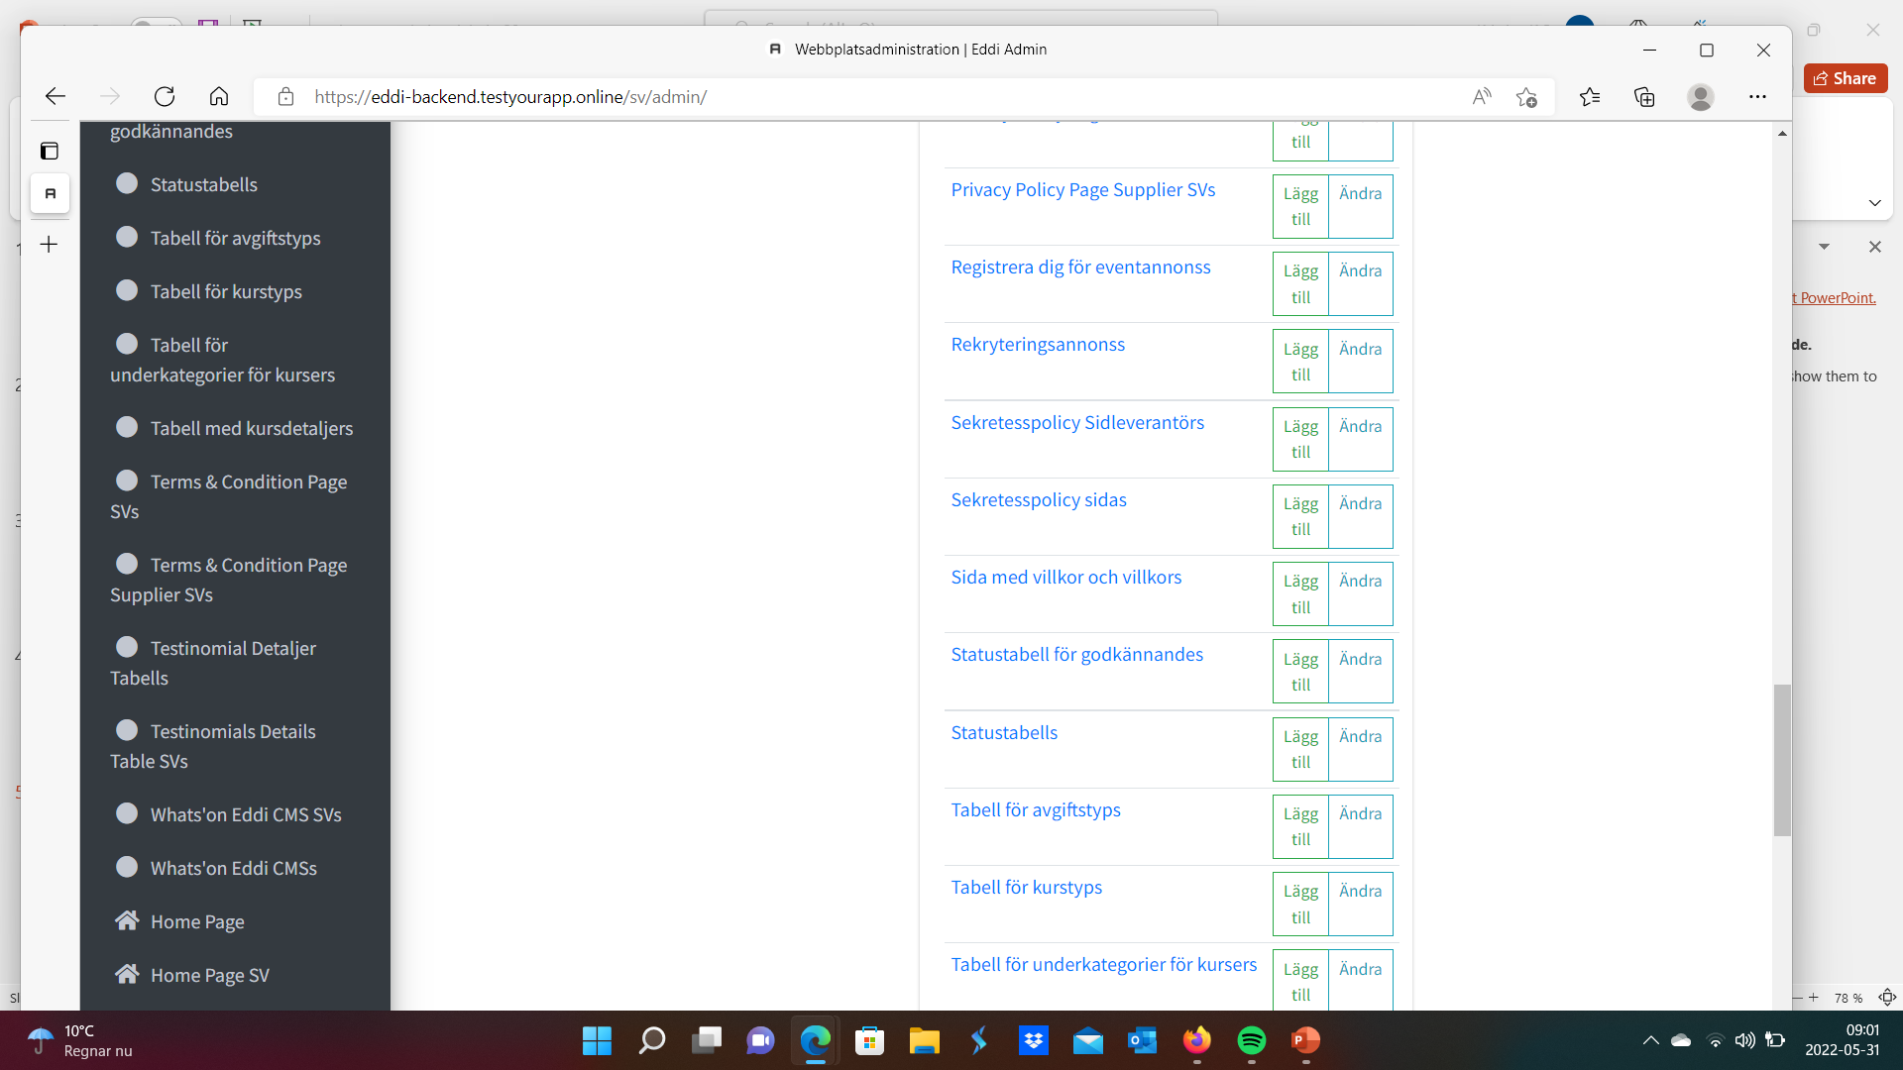
We are using same for both user/suppliler – need for double?
Dataskydd leverantör
Lägg till event (add an event)
Rekryteringsannons
Same as above – (Dataskydd)
Same as above just need for one entry here?– (Dataskydd)
What kind of approval is this – users? Or courses
Användarvillkor
Godkännande 1
Avgiftsinformation
Godkännande 2
Utbildningstyp
Underkategorier utbildningar

Slide 7

Detaljer utbildningar
Already covered?
Användarvilkor
Already covered? (se above – use same for all)
Användarvilkorc
Uttalanden om Eddi
Aktuellt från Eddi
Hemsida
Om Eddi
Kontakta oss
Dataskydd (already covered above)

